Slide 1
Storitve interneta
Informatika
III. Gimnazija maribor
Vir: https://lusy.fri.uni-lj.si/ucbenik/book/index.html

Slide 2
Najbolj znane in najbolj pogosto uporabljane storitve interneta so:
www oz. splet,
e-pošta,
FTP (prenos datotek),
DNS(sistem domenskih strežnikov),
komunikacijski programi (IRC, Messenger) in
družabna omrežja (Facebook).

Slide 3
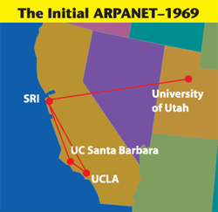
Storitve interneta
Internet, oziroma njegov predhodnik ARPANET je bil v 60. letih razvit za potrebe ameriške vojske.
Osnovna zahteva pri razvoju je bila, da sporočilo pride do naslovljenega računalnika v še tako nemogočih razmerah.
Elektronska pošta in storitev za pošiljanje pošte na več naslovov sta bili tako tudi prvi storitvi, ki so jih ameriške univerze začele uporabljati na internetu.
Začetek 70. let se jima je pridružila storitev za pošiljanje datotek (FTP).
Na storitev, ki je danes najbolj v uporabi (svetovni splet) pa je bilo treba čakati še 20 let.

Slide 4
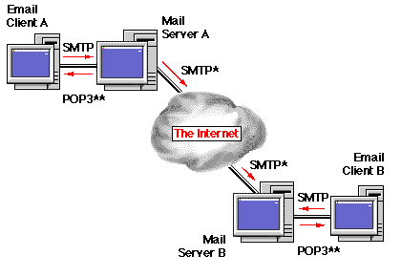
Elektronska pošta
Sistem elektronske pošte temelji na delovanju poštnih strežnikov, kjer se zbirajo sporočila.
Uporabniki se z računalnikom priključimo na poštni strežnik in preberemo ali napišemo in odpošljemo sporočila.
Katere podatke potrebujemo:
naslov prejemnika in pošiljatelja
uporabniško ime in geslo (za pošiljanje)
strežnik za poslano pošto
strežnik za prispelo pošto

Slide 5
Elektronska pošta
SMTP protokol (pošiljanje pošte) skrbi za prenos elektronske pošte od pošiljateljevega računalnika do prejemnikovega strežnika. Včasih je tudi za pošiljanje elektronske pošte (za povezavo naprave in SMTP strežnika) potrebno uporabniško ime in geslo.
Pošto preberemo (prejemanje pošte) s POP3 (ang. Post Office Protocol V.3) ali IMAP (ang. Internet Mail Access Protocol) protokolom – strežnikom.
Razvit je bil tudi dodatek MIME (ang. Multipurpose Internet Mail Extension), ki na pošiljateljevi strani pretvori podatke, ki niso v ASCII obliki v 7-bitno ASCII obliko in na prejemnikovi strani nazaj v originalno obliko.

Slide 6
Elektronska pošta
Za delo z elektronsko pošto lahko uporabimo spletni vmesnik (webmail.arnes.si, www.gmail.com, …) ali pa na računalnik namestimo odjemalec (program) za elektronsko pošto (Outlook, Thunderbird, …).
Elektronski naslovi:
Vsak uporabnik mora imeti svoj elektronski naslov.
Da dosežemo neponovljivost naslova, se le-ta deli v dva dela, ločena z znakom @ — lokalni del in ime domene: npr: ime.priimek@tretja.si

Slide 7
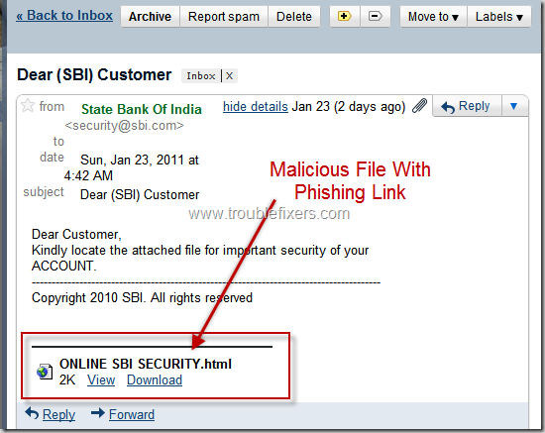
Nevarnosti elektronske pošte
Neželjena sporočila (ang. spam) - oglaševalci ali razni prodajalci pogosto izkoristijo za množično pošiljanje oglasov, tudi takih, ki si jih uporabnik ne želi.
Poštne prevare (ang. phishing) - napadalec poskuša s pomočjo sporočila prepričati žrtev, da mu posreduje uporabniško ime in geslo, naslov spol, ipd. V sporočilu je lahko tudi povezava, na katero naj bi kliknili in vpisali podatke.
Odpiranje pripetih datotek - Odpiramo le datoteke o katerih je govora v samem sporočilu in s tem vemo, kaj vsebujejo (in je znan pošiljatelj). Če nam pošiljatelj nič ne govori o kaki priponki, je velika verjetnost, da je v datoteki zlonamerna koda.
Množična pisma – npr. »Razpošlji to vsebino na vsaj 10 naslovov in v treh dneh se bo zgodilo ...«.

Slide 8
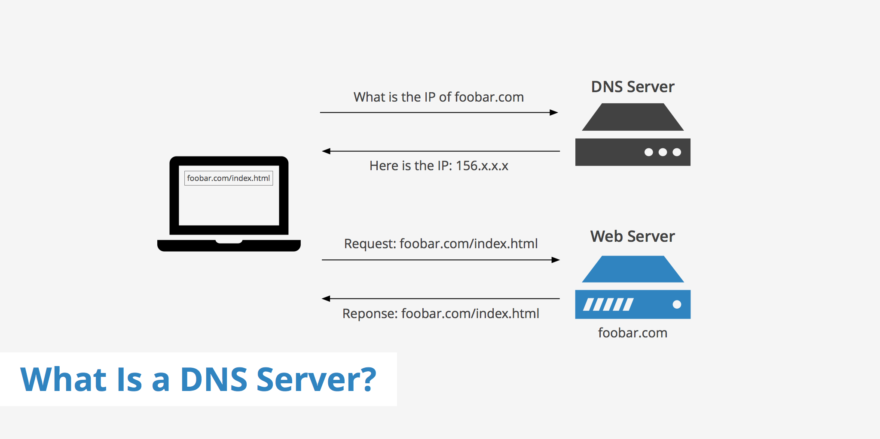
Sistem domenskih imen - DNS
Namesto IP številk uporabimo imena.
Npr. namesto da vpišemo 194.149.201.15 vpišemo le google.com
Za povezavo med imeni in IP naslovi skrbijo DNS strežniki, ki so povezani v sistem DNS.
Na internetu so skupine računalnikov ali uporabnikov (pogosto iz iste organizacije) povezani v domeno (npr. tretja.si).
Zapis domene je sestavljen iz imen, ločenih s piko. Imena so običajno smiselno izbrana.
Tako npr. ime domene arnes.si pomeni, da je to domena organizacije Arnes v Sloveniji.

Slide 9
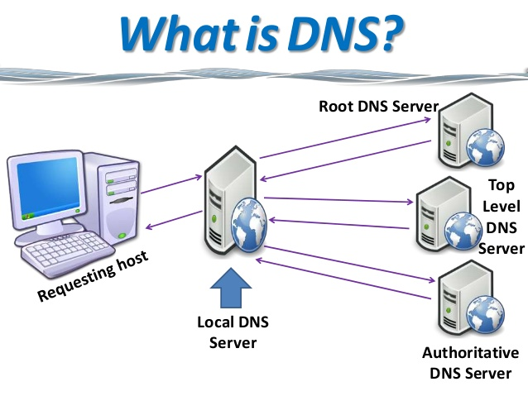
Tipi DNS strežnikov
V DNS svetu v grobem poznamo dva tipa DNS strežnikov:
avtoritativni strežnik - ima podatke o domeni in
rekurzivni strežnik - zna najti podatke o domeni
Za vsako domeno naj bi bilo več avtoritativnih strežnikov.
Avtoritativni strežniki nastopajo v dveh vlogah:
- gospodar (ang. master) = domenski strežnik, ki ima osnovne podatke o domeni in
- suženj (ang. slave) = domenski strežnik, ki ima kopijo podatkov o domeni (kopijo dobi iz "master" strežnika).

Slide 10
Sistem domenskih imen - DNS - podatkovna baza, v kateri so shranjeni različni podatki:
Preslikave med IP naslovom in imenom strežnika
Preslikave med IP naslovom in imenom računalnika
CNAME zapisi
Zapisi za usmerjanje pošte
Zapisi o domenskih strežnikih (NS zapisi)

Slide 11
Povzetek
DNS
IMAP
MIME
POP3
SMTP
Reši naloge v učbeniku na strani 352 in 353!

Slide 12
Viri slik:
Slika 1: Arpanet: https://www.sri.com/newsroom/press-releases/computer-history-museum-sri-international-and-bbn-celebrate-40th-anniversary, 10. 12. 2018
Slika 2: Poštni strežniki: http://www.vicomsoft.com/learningcenter/emailandemailserverspart2/, 10. 12. 2018
Slika 3: Thunderbird in Outlook: https://www.newyorkcomputerhelp.com/blog/2017/02/01/is-thunderbird-better-than-outlook-outlook-vs-thunderbird/, 10. 12. 2018
Slika 4: Spam: https://organicweb.com.au/marketing/fix-email-spoofing/, 10. 12. 2018
Slika 5: Phishing in pripete datoteke: http://www.troublefixers.com/identify-phishing-spam-emails-avoid-identity-theft/, 10. 12. 2018
Slika 6: DNS strežniki: https://www.keycdn.com/support/what-is-a-dns-server, 10. 12. 2018
Slika 7: Vrste DNS strežnikov: https://startbloggingonline.com/dns-hosting-reviews/, 10. 12. 2018

